Slide 1
Agenda

Slide 2
Lokale Entwicklung mit Docker

Slide 3

Lokale Entwicklung mit Docker
Was ist Docker?
Hilft beim Bauen, Veröffentlichen und Ausführen von Software
Containerisierung
Verringert die Arbeit für Umgebunsmanagement und -konfiguration

Slide 4
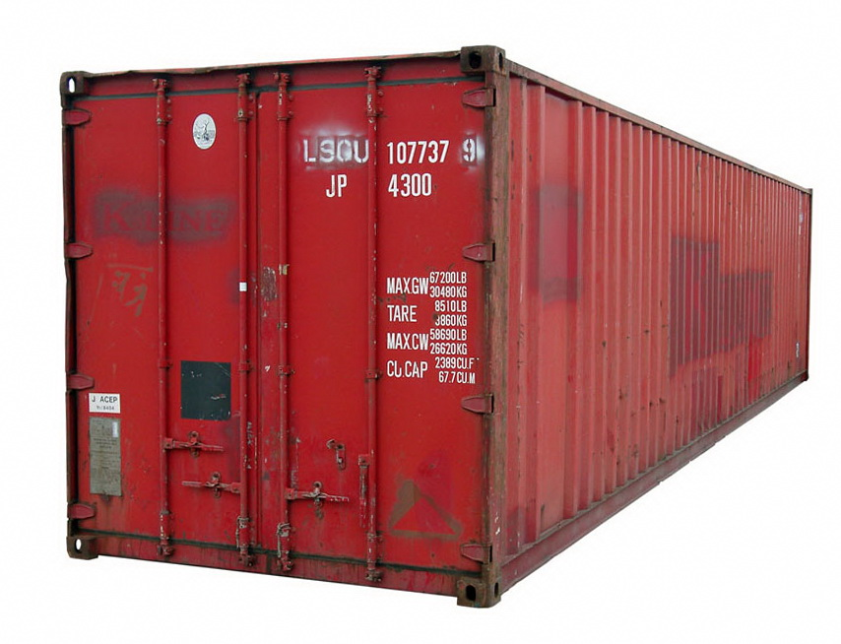
Lokale Entwicklung mit Docker
Was ist ein Container?
Virtuelle Umgebung für Software
Klein und Lightweight
Abgekapselt
Eigenes Dateisystem
Performant
Betriebssystemunabhängig

Slide 5
Lokale Entwicklung mit Docker
Was ist ein Image?
„Bauanleitung für Container“
Ein Image, viele Container
Werden in Schichten gebaut
Basieren auf anderen Images

Slide 6

Lokale Entwicklung mit Docker
Lokale Entwicklung mit Docker
Installation
Plattformabhängig
Anleitungen in der Dokumentation
https://docs.docker.com/desktop/install/linux-install/
https://docs.docker.com/desktop/install/windows-install/
https://docs.docker.com/desktop/install/mac-install/

Slide 7
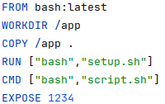
Lokale Entwicklung mit Docker
Erstellen von Images
Erstellung mittels Dockerfile
Definiert die einzelnen Schichten
Schichten werden gecached

Slide 8
Lokale Entwicklung mit Docker
Erstellen von Images
docker build -t example .
docker build: Befehl für Bauen von Images
-t example: Gibt dem erstellten Image einen Tag
Verzeichnis aus dem das Image erstellt wird
Dockerfile names „Dockerfile“ im Verzeichnis

Slide 9
Lokale Entwicklung mit Docker
Erstellen von Containern
docker run example
docker create example
docker erstellt und startet einen Container
mit --name können Container benannt werden
Viele weitere Optionen je nach Image und Applikation
Container haben Namen und ID zur Identifikation

Slide 10
Lokale Entwicklung mit Docker
Managen von Containern
Container starten:
docker start example
Container stoppen:
docker stop example
docker kill example
Container löschen:
docker rm example
Container auflisten:
docker ls

